Slide 1


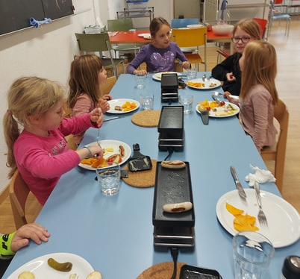
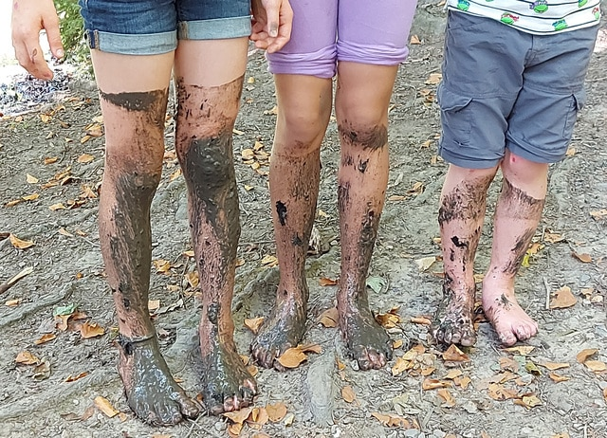
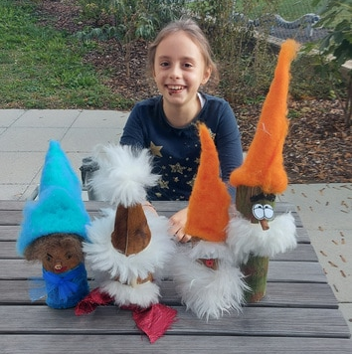
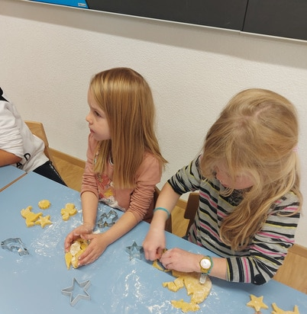
Tagesstruktur an der Primarschule Otelfingen
Herzlich willkommen…

Slide 2
Primarschule
Interesse
der Kinder sehen
Kompetenzen entwickeln
Integration leben
Beziehungen stärken
Mittagessen
trösten
Begegnungen
Spass
Schüler:innenhort
kreativ sein
Bewegung
streiten
Ausflüge
Hausaufgaben
Soziales
Lernen fördern
Leseecke
backen
Zusammenarbeit
leben
Lebensraum Schule

Slide 3
-Begrüssung
-Inhalt
-Grundlagen
-Elternumfrage
- Leitung
ab 18.7.22
-Anpassungen
-Anmeldung
-Fragen
-Schlusswort
-individuelle Anliegen
Inhalt
Gesetzliche Grundlagen der Tagesstruktur S.Guggenbühler
Ergebnisse aus der Elternumfrage S.Guggenbühler
Vorstellung neue Leitung Tagesstruktur A.Haltiner
Anpassungen ab Sommer 2022 A.Haltiner
Anmeldeformular A.Haltiner
Raum für Fragen A.Haltiner
Schlusswort A.Rey
Raum für individuelle Anliegen A.Rey

Slide 4
-Begrüssung
-Inhalt
-Grundlagen
-Elternumfrage
-Leitung
ab 18.7.22
-Anpassungen
-Anmeldung
-Fragen
-Schlusswort
-individuelle Anliegen
Gesetzliche Grundlagen
gemäss Volksschulgesetz:
Verpflichtung zur Betreuung schulpflichtiger Kinder ausserhalb des Unterrichts auf Wunsch der Eltern
Gesetzliche Verpflichtung für Angebote von 7:30 bis 18Uhr
Morgenbetreuung, Mittagstisch & Nachmittagsbetreuung sind kostenpflichtig
Tarife werden durch die Gemeinden festgelegt
Kein Anspruch auf eine Betreuung während der Schulferien

Slide 5
Geschichte
2007 Projektphase Hort Otelfingen
2014 befristete Weiterführung mit Defizitgarantie durch die Gemeindeversammlung
2017 definitive Einführung
Handlungsspielraum Schulpflege der Primarschule
Öffnungszeiten
Angebot
Ferienbetreuung
Mindestbelegung pro Modul
Entscheide der Gemeindeversammlung
Kostenübernahme des Defizits
Kostenmodelle
Ausbau von weiteren Modulen und Angeboten
Projekt in Planung mit Vertretungen aller Beteiligter
-Begrüssung
-Inhalt
-Grundlagen
-Elternumfrage
-Leitung
ab 18.7.22
-Anpassungen
-Anmeldung
-Fragen
-Schlusswort
-individuelle Anliegen

Slide 6
Elternumfrage
135 Rückmeldungen
31 Meldungen: Angebot Morgenbetreuung inkl. Frühstück
51 Meldungen: Wunsch auf Angebot für flexible Wochentage
10 Meldungen: spontane Zusatztage
78 Meldungen: Ferienhort
Häufig genannte Themen:
Flexiblere An- / Abmeldemöglichkeiten
Kosten
Längere Öffnungszeiten
Grundsätzliche Zufriedenheit
-Begrüssung
-Inhalt
-Grundlagen
-Elternumfrage
-Leitung
ab 18.7.22
-Anpassungen
-Anmeldung
-Fragen
-Schlusswort
-individuelle Anliegen

Slide 7
Vorstellung neue Leitung Tagesstruktur ab 18.Juli 2022
Persönliche Vorstellung:
Andrea Haltiner, 2 Kinder, wohne in Buchs
Pflegefachfrau HF, seit 3 Jahren als Klassen- und Schwimmassistentin an der PS-O
Offen, fröhlich, ich bin gerne in der Natur, in Bewegung
Das ist mir ein Anliegen:
Offene Kommunikation
Per Sie/ Per du
-Begrüssung
-Inhalt
-Grundlagen
-Elternumfrage
-Leitung
ab 18.7.22
-Anpassungen
-Anmeldung
-Fragen
-Schlusswort
-individuelle Anliegen

Slide 8

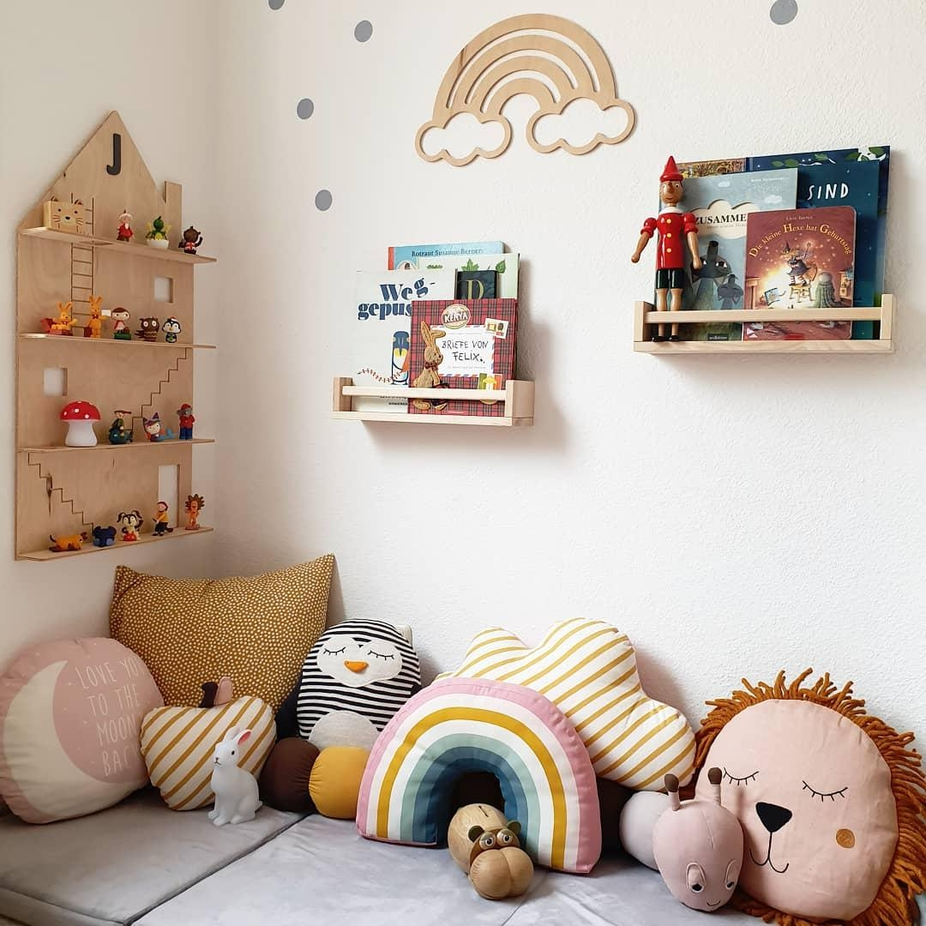

Das Kind im Zentrum
- Bedürfnisorientiert
- Respekt
- Selbständigkeit fördern
- positive Erlebnisse
- Strukturen und Regeln
- in Kontakt mit den Kindern sein
-Begrüssung
-Inhalt
-Grundlagen
-Elternumfrage
-Leitung
ab 18.7.22
-Anpassungen
-Anmeldung
-Fragen
-Schlusswort
-individuelle Anliegen

Slide 9
Kontakt:
schuelerhort@ps-o.ch
-> wird von der heutigen Hortleitung an Frau Andrea Haltiner
weitergeleitet
-Begrüssung
-Inhalt
-Grundlagen
-Elternumfrage
-Leitung
ab 18.7.22
-Anpassungen
-Anmeldung
-Fragen
-Schlusswort
-individuelle Anliegen

Slide 10
Anpassungen Sommer 22
Modul 1 = mit Frühstück 6:30 bis 8:10 Uhr
- Modul 2 = Mittagessen 11:50 bis 13:50 Uhr
- Abends neu nach Bedarf bis 18:30 Uhr
Modul 3 = unterrichtsfreier Nachmittag 13:50 bis 18:30 Uhr
Modul 4 = Unterricht am Nachmittag 15:30 bis 18:30 Uhr
Zusatztage flexibel buchbar nach Absprache
Abstimmung der Horttage auf den Arbeitsplan der Eltern
Ferienzeiten bei Bedarf: 7:00 bis 18:30 Uhr
Herbstferienbetreuung: 1. Woche zugunsten Teilnahme Rägicamp
-Begrüssung
-Inhalt
-Grundlagen
-Elternumfrage
-Leitung
ab 18.7.22
-Anpassungen
-Anmeldung
-Fragen
-Schlusswort
-individuelle Anliegen

Slide 11
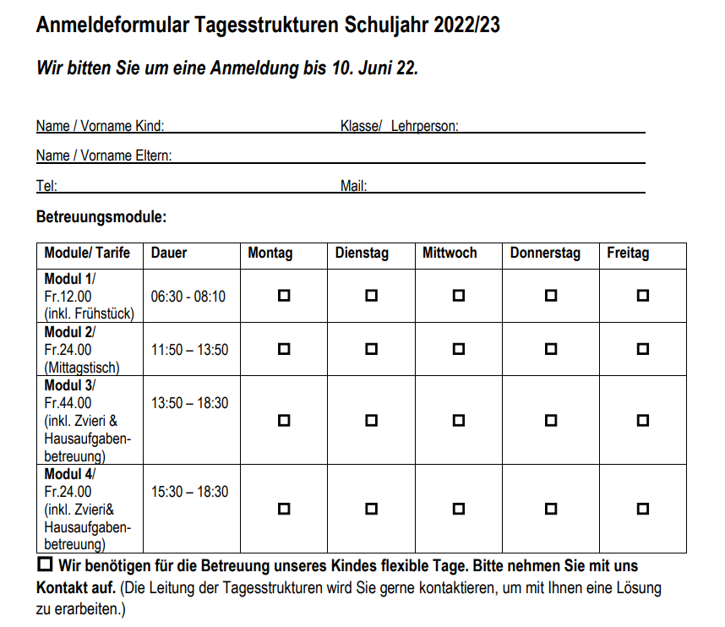
-Begrüssung
-Inhalt
-Grundlagen
-Elternumfrage
-Leitung
ab 18.7.22
-Anpassungen
-Anmeldung
-Fragen
-Schlusswort
-individuelle Anliegen

Slide 12
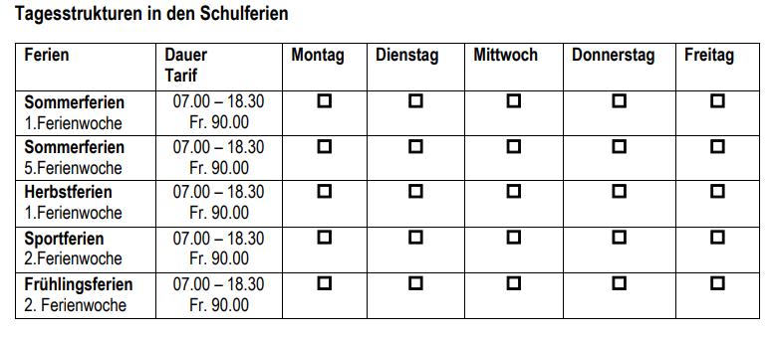
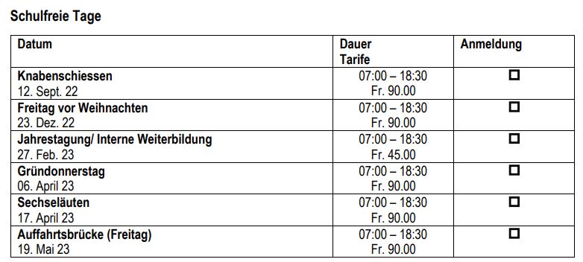
-Begrüssung
-Inhalt
-Grundlagen
-Elternumfrage
-Leitung
ab 18.7.22
-Anpassungen
-Anmeldung
-Fragen
-Schlusswort
-individuelle Anliegen

Slide 13
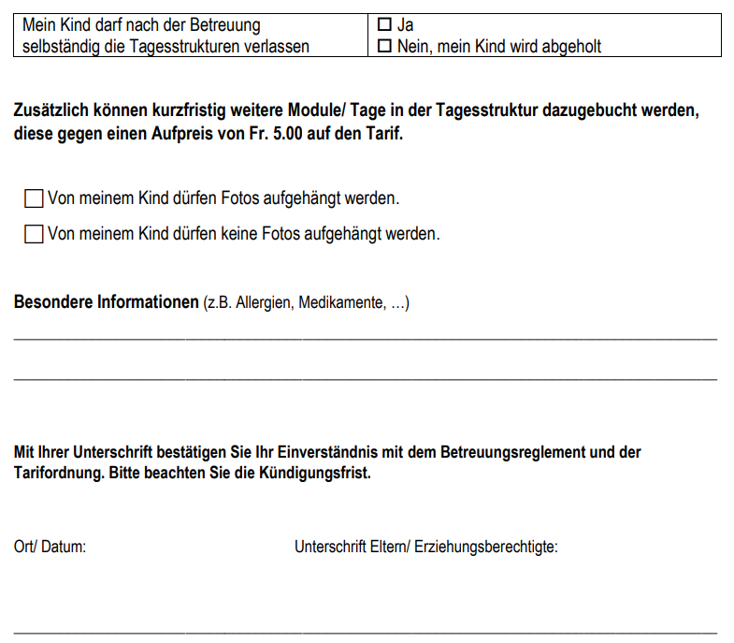
-Begrüssung
-Inhalt
-Grundlagen
-Elternumfrage
-Leitung
ab 18.7.22
-Anpassungen
-Anmeldung
-Fragen
-Schlusswort
-individuelle Anliegen

Slide 14


Slide 15
Dankeschön…
Ihr Anliegen ist noch offen?
Bleiben Sie noch im Meeting oder melden Sie sich direkt bei:
Andrea Haltiner
Hortleitung ab 18. Juli 2022
Mails werden ab sofort an Frau Haltiner weitergeleitet
schuelerhort@ps-o.ch
Alexandra Rey
Schulleitung
Projekt Hort 2.0
schulleitung@ps-o.ch
Sara Guggenbühler
Schulpflege Ressort Pädagogik
Projektleitung Hort 2.0
s.guggenbuehler@ps-o.ch

